Slide 1
B. HƯỚNG DẪN VÀ CHIA SẼ CÁCH DEBUG TRONG JS
ThanhNPQ :: PHP Team – 2016/12/27
Confidential

Slide 2
B. Hướng dẫn và chia sẽ cách debug
Nội dung chính:
Sử dụng trình debug và addon trên các trình duyệt
Trình debug trên các trình duyệt Chorme, Firefox, IE
Addon Modify Header
Ghi log
Console.log
Viết hàm writelog
Confidential

Slide 3
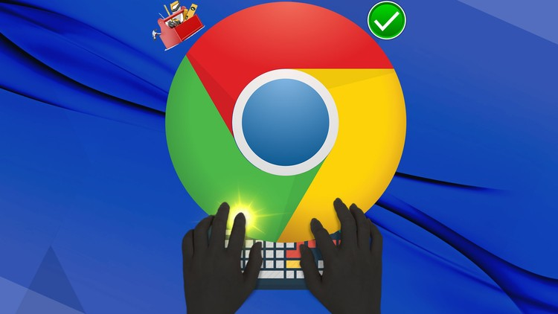
B.1.1. Giới thiệu trình debug
CÁCH DEBUG JAVASCRIPT
Developer Tools:
Là các công cụ được xây dựng sẵn trong trình duyệt, dùng để can thiệp vào ứng dụng web
Xem, chỉnh sửa layout, đặt điểm breakpoint, đánh giá performance, network,….

Slide 4
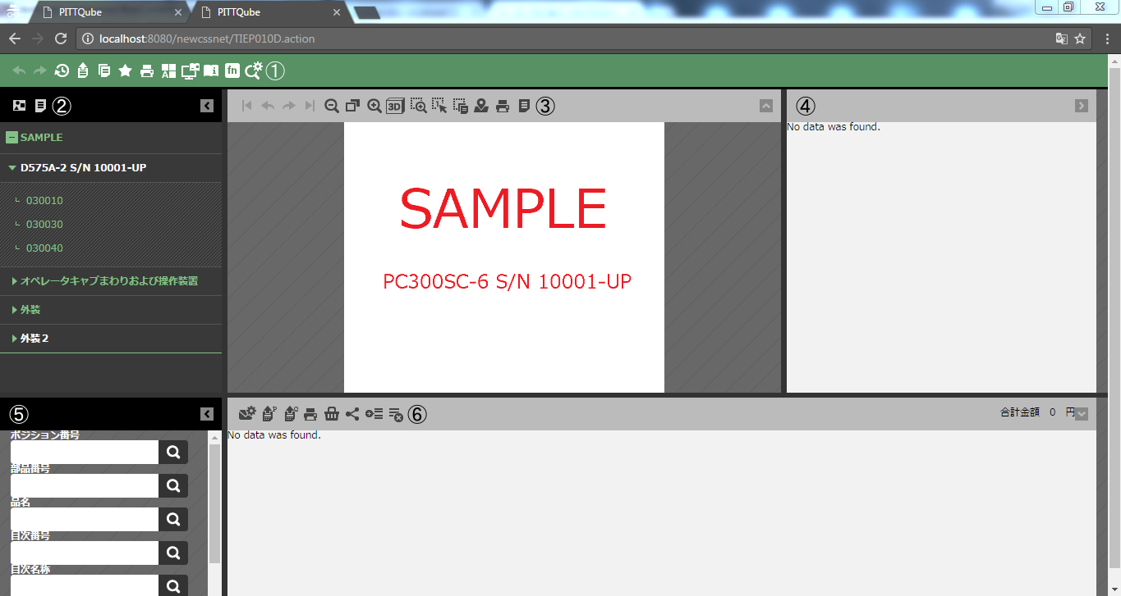
B.1.1. Giới thiệu trình debug
Bước 1: Mở cửa sổ debug – F12, Ctrl + Shift + I, More Tools -> Developer Tools (google chrome)

Slide 5
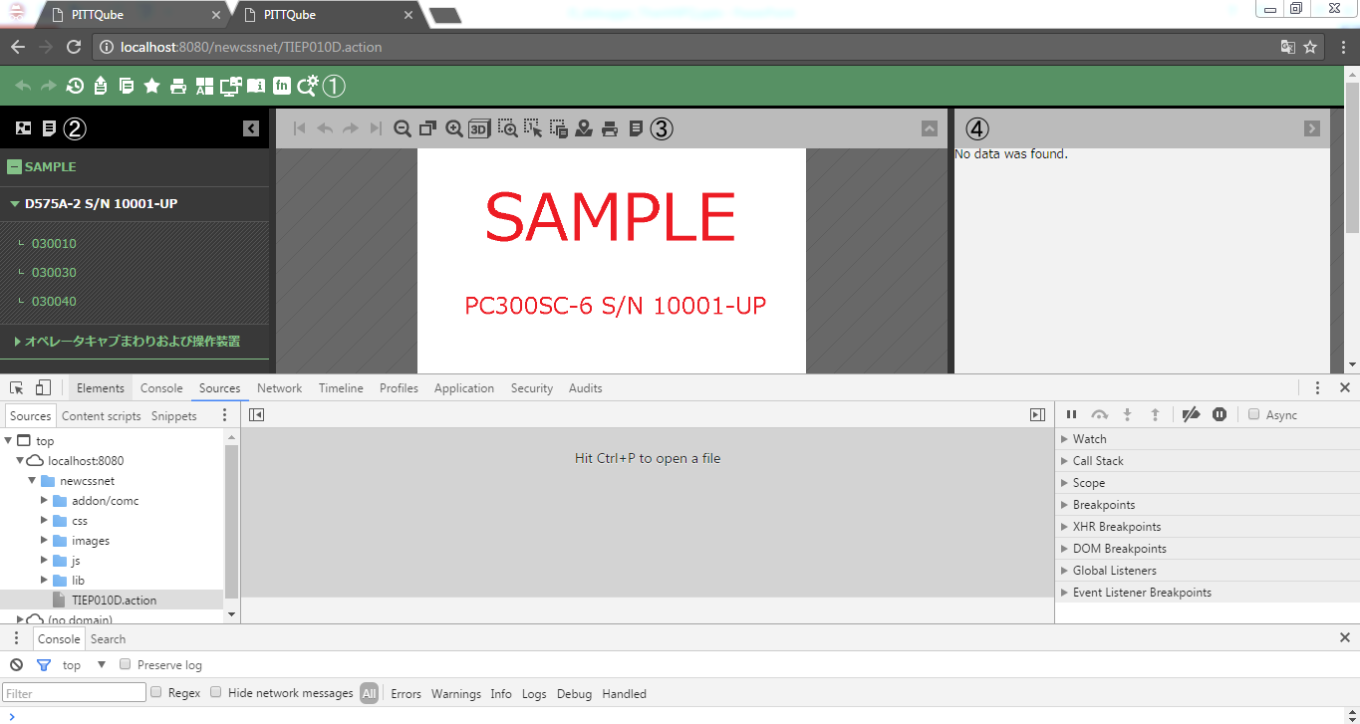
B.1.1. Giới thiệu trình debug
Google Chrome

Slide 6
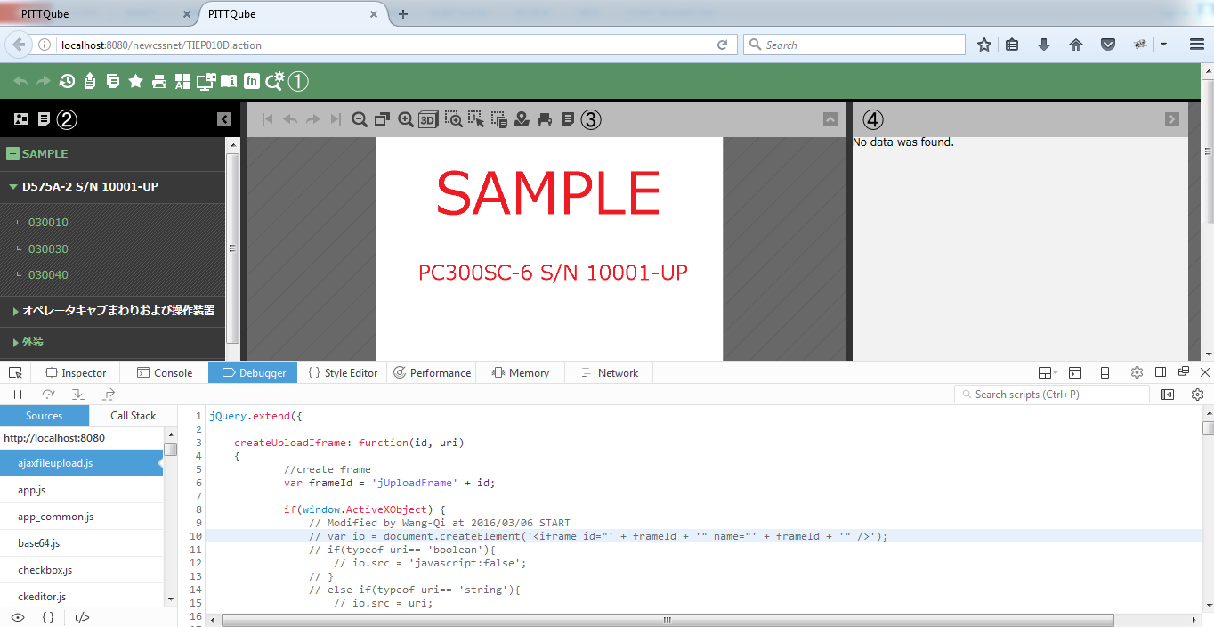
B.1.1. Giới thiệu trình debug
Firefox

Slide 7
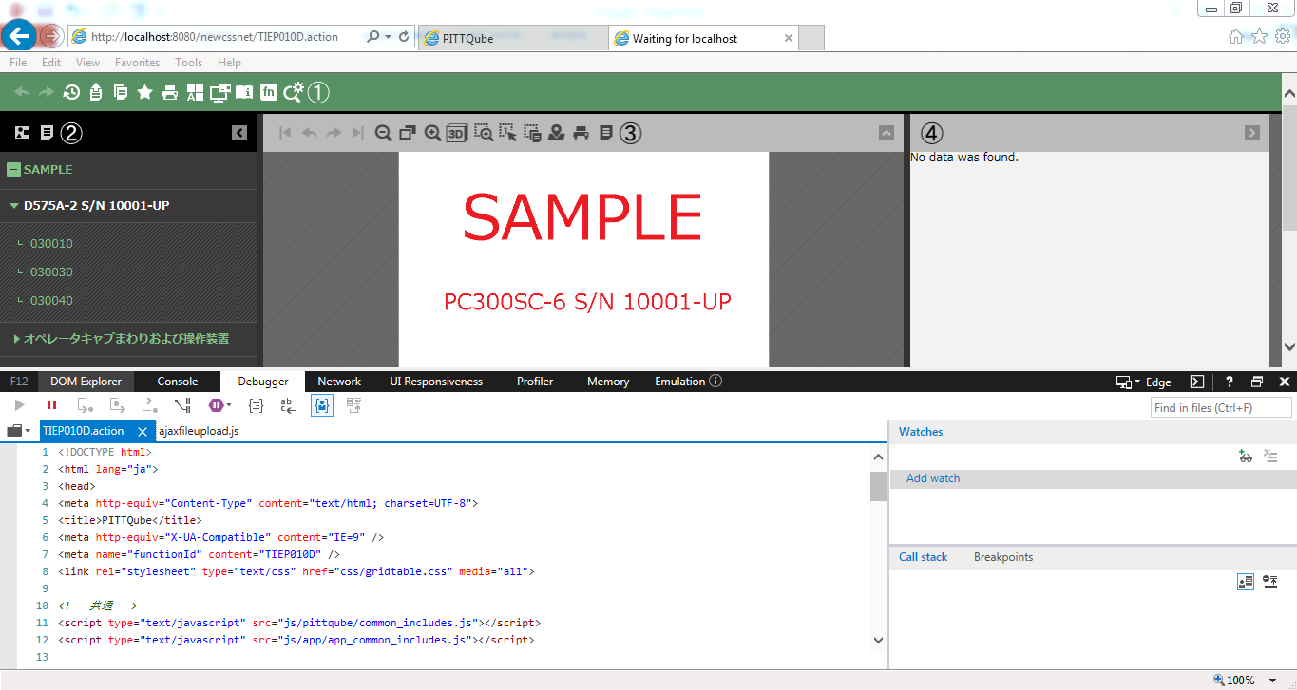
B.1.1. Giới thiệu trình debug
IE

Slide 8
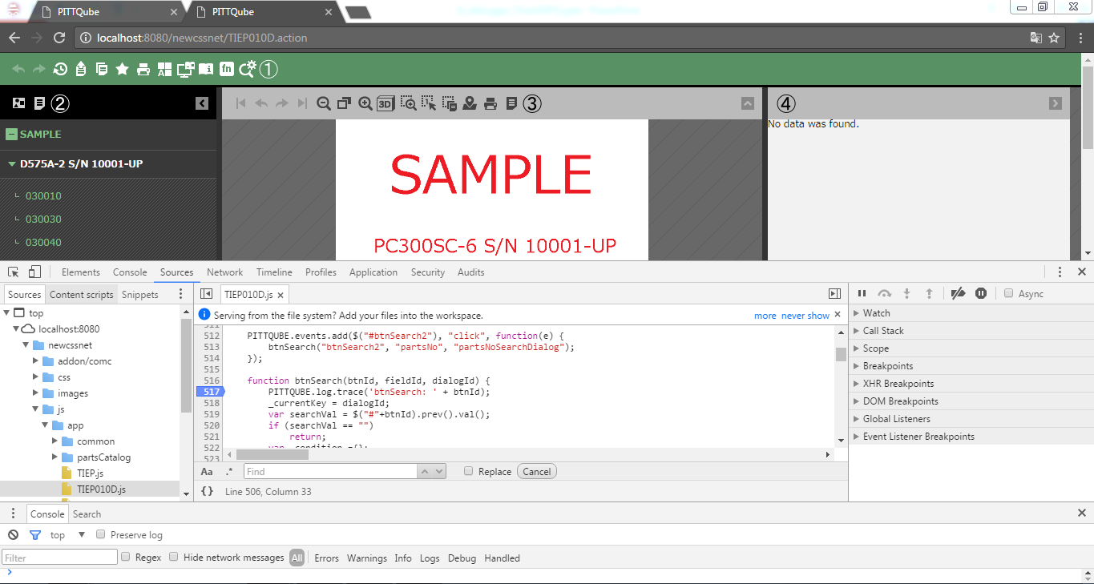
B.1.1. Giới thiệu trình debug
Bước 2: Đặt điểm debug.
Đã biết file, đoạn code xảy ra lỗi

Slide 9
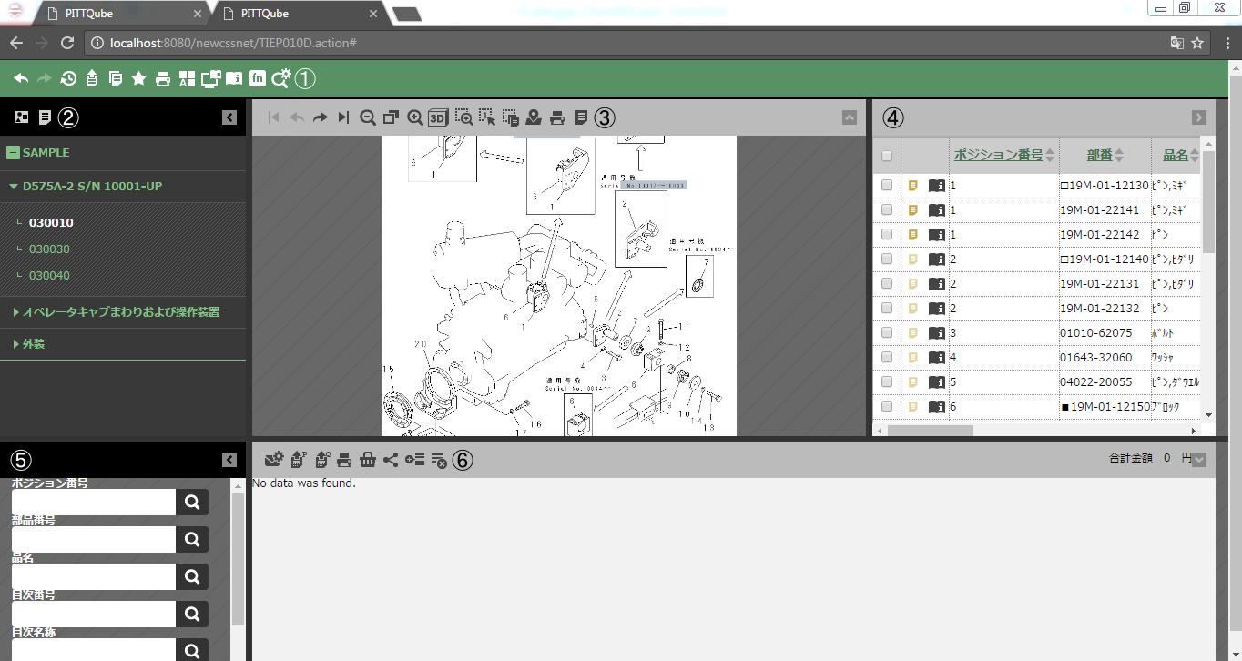
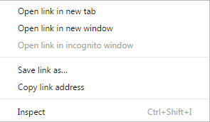
B.1.1. Giới thiệu trình debug
Event debug

Slide 10
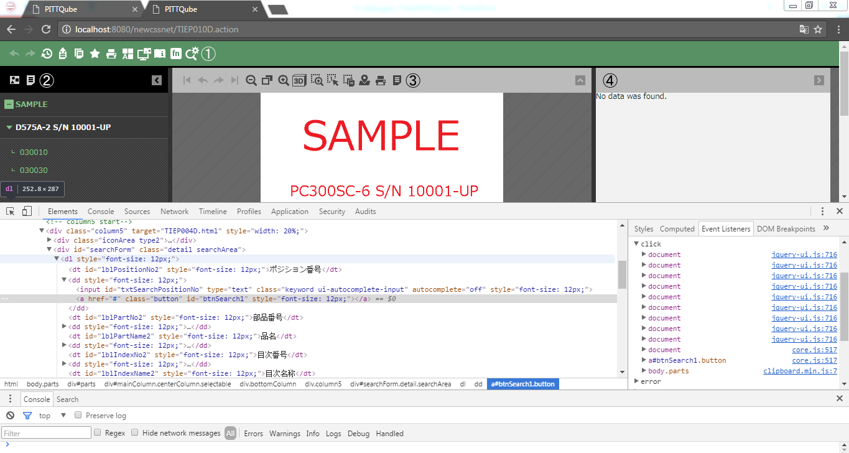
B.1.1. Giới thiệu trình debug

Slide 11
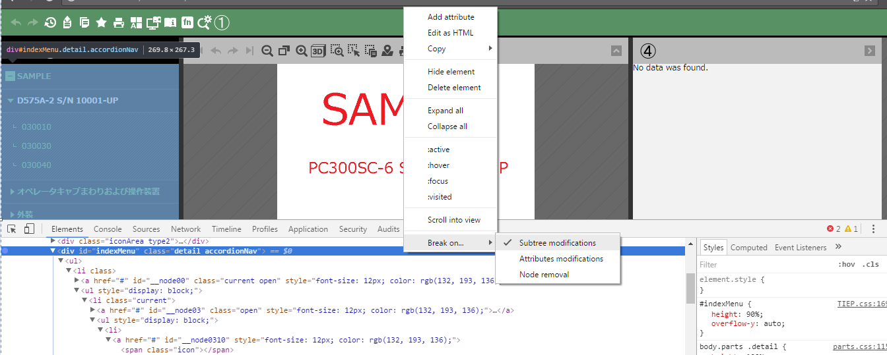
B.1.1. Giới thiệu trình debug
DOM debug, gồm:
Subtree modifications
Attribute modifications
Node removal

Slide 12
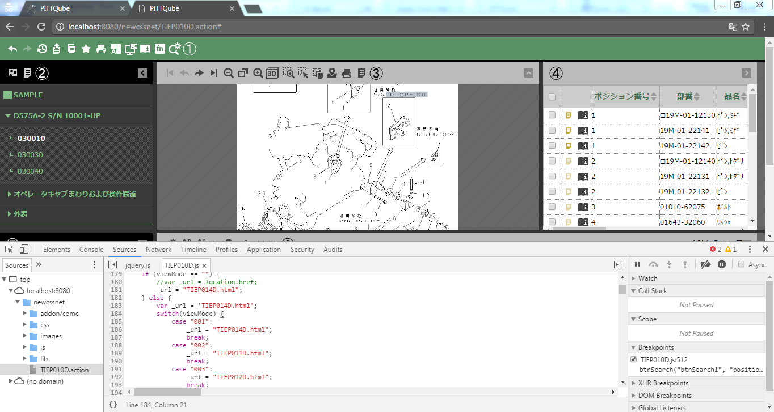
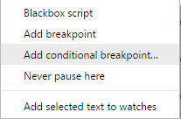
B.1.1. Giới thiệu trình debug
Conditional breakpoint

Slide 13
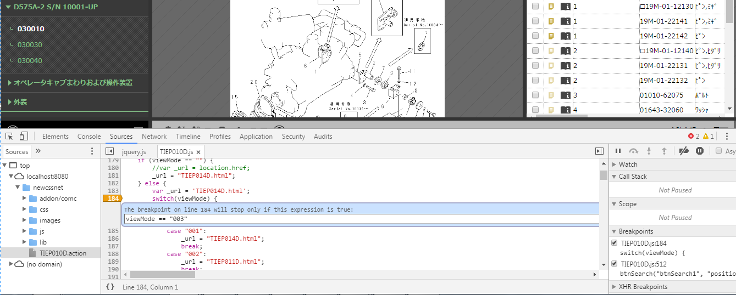
B.1.1. Giới thiệu trình debug

Slide 14
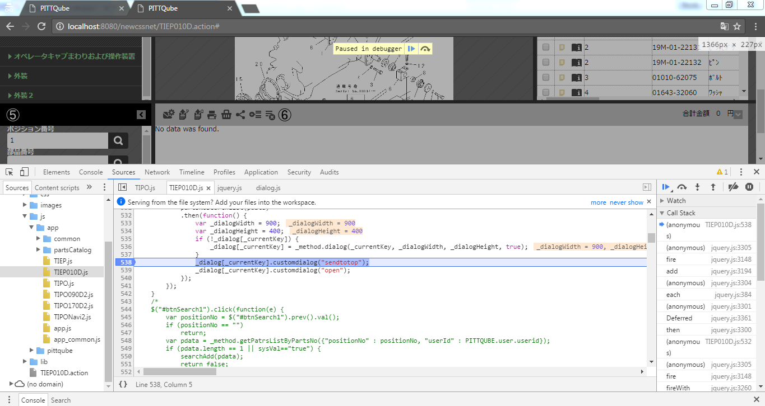
B.1.1. Giới thiệu trình debug
B3: Cách debug
F8: Thoát khỏi ra debug. Tiếp tục thực hiện JS
F10: Thực hiện lệnh tiếp theo, nếu lệnh đó là hàm thì đi qua luôn
F11: Thực hiện lệnh tiếp theo, nếu lệnh đó là hàm thì đi vào hàm đó

Slide 15
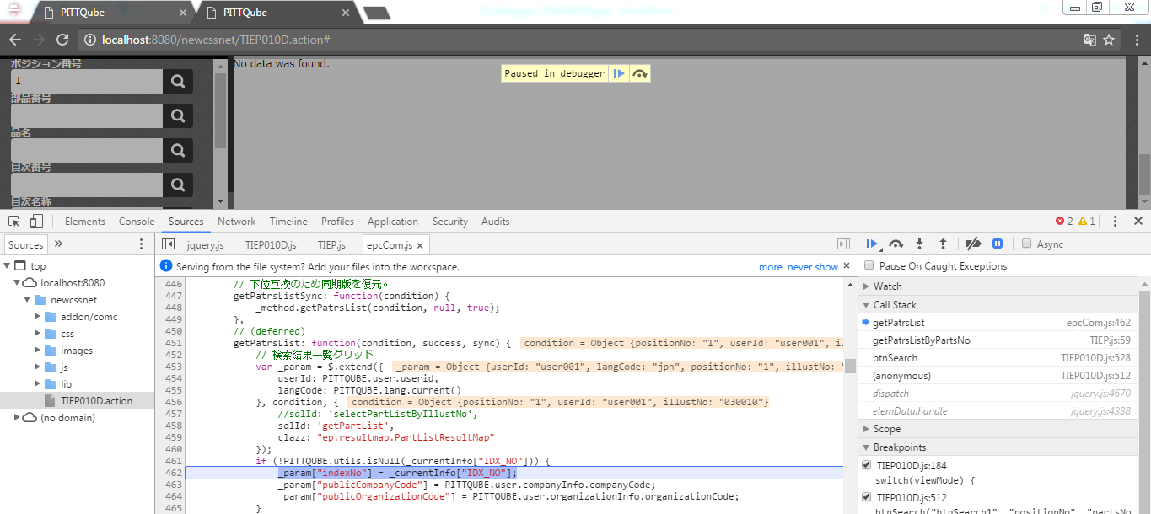
B.1.1. Giới thiệu trình debug
Call stack

Slide 16
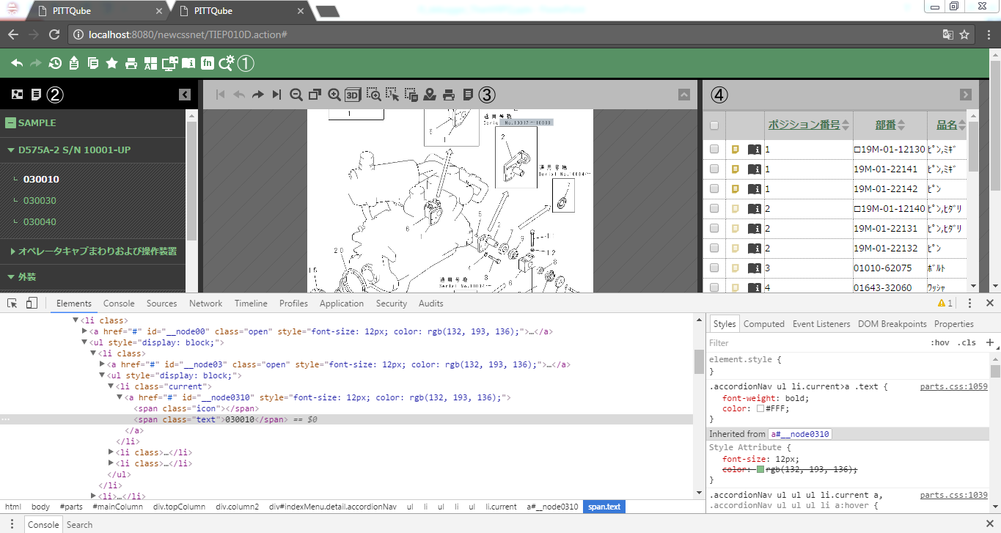
B.1.1. Giới thiệu trình debug
Các tab hữu ích khác:
Elements

Slide 17
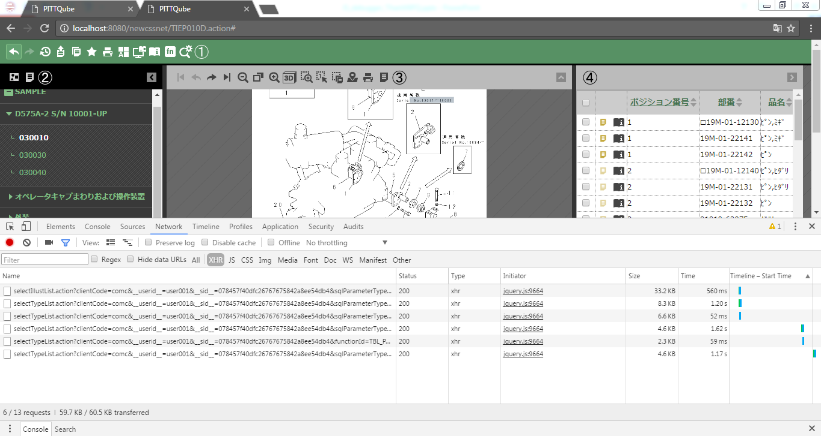
B.1.1. Giới thiệu trình debug
Network

Slide 18
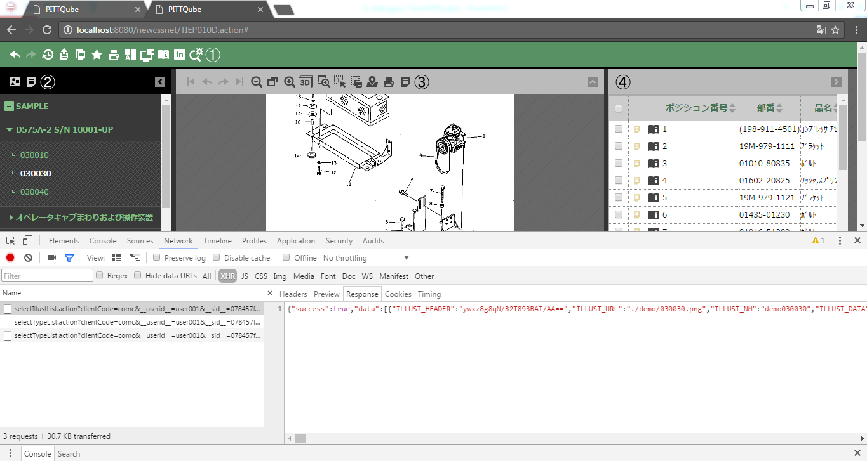
B.1.1. Giới thiệu trình debug

Slide 19
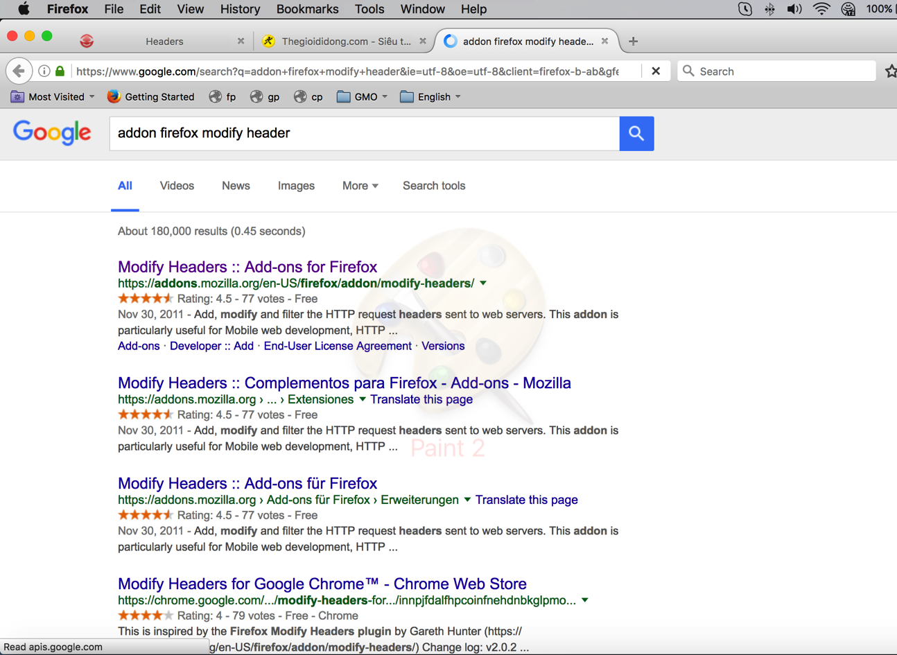
B.1.2. Addon Modify Header
Cài addon Modify Header

Slide 20
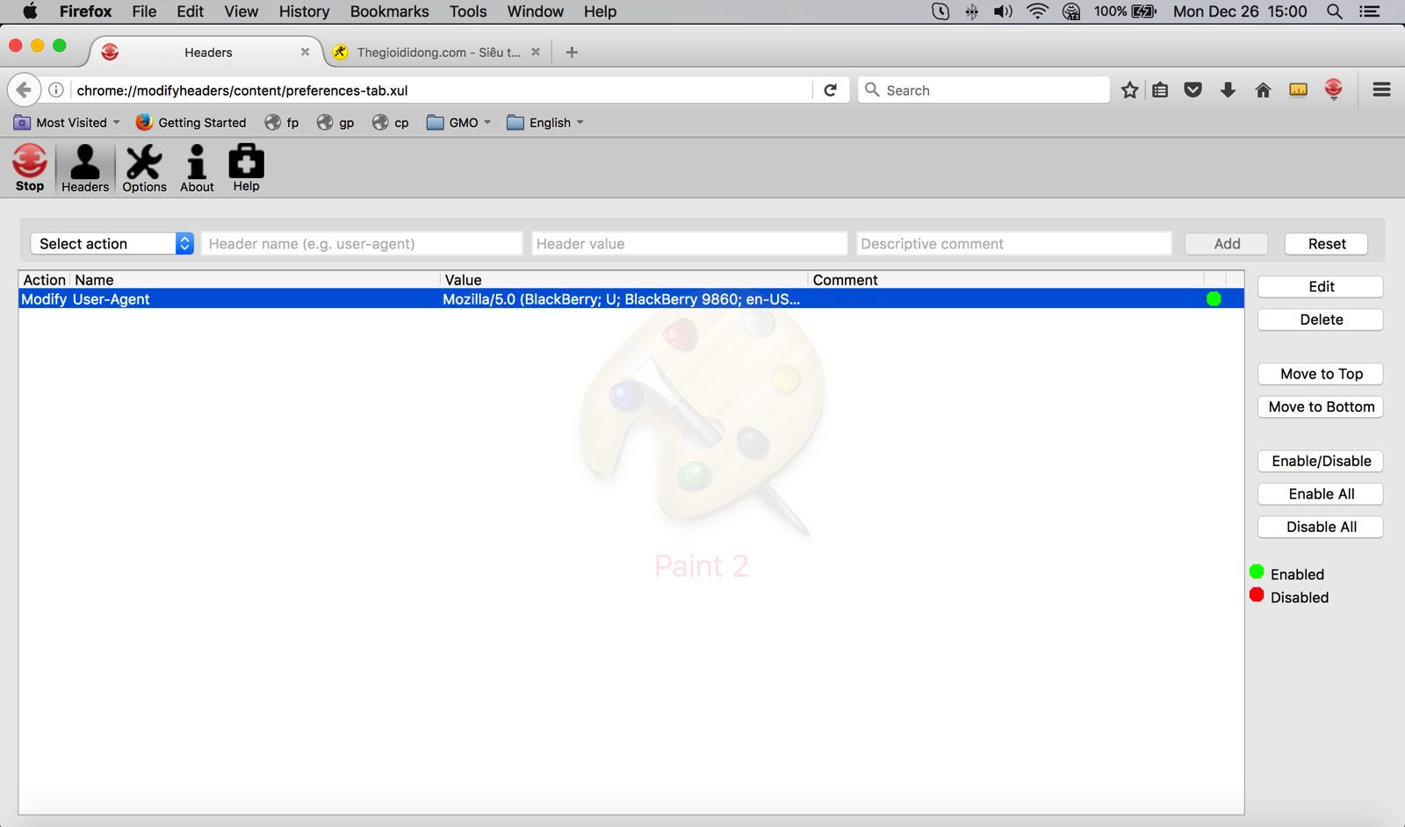
B.1.2. Addon Modify Header
Modify User-Agent

Slide 21
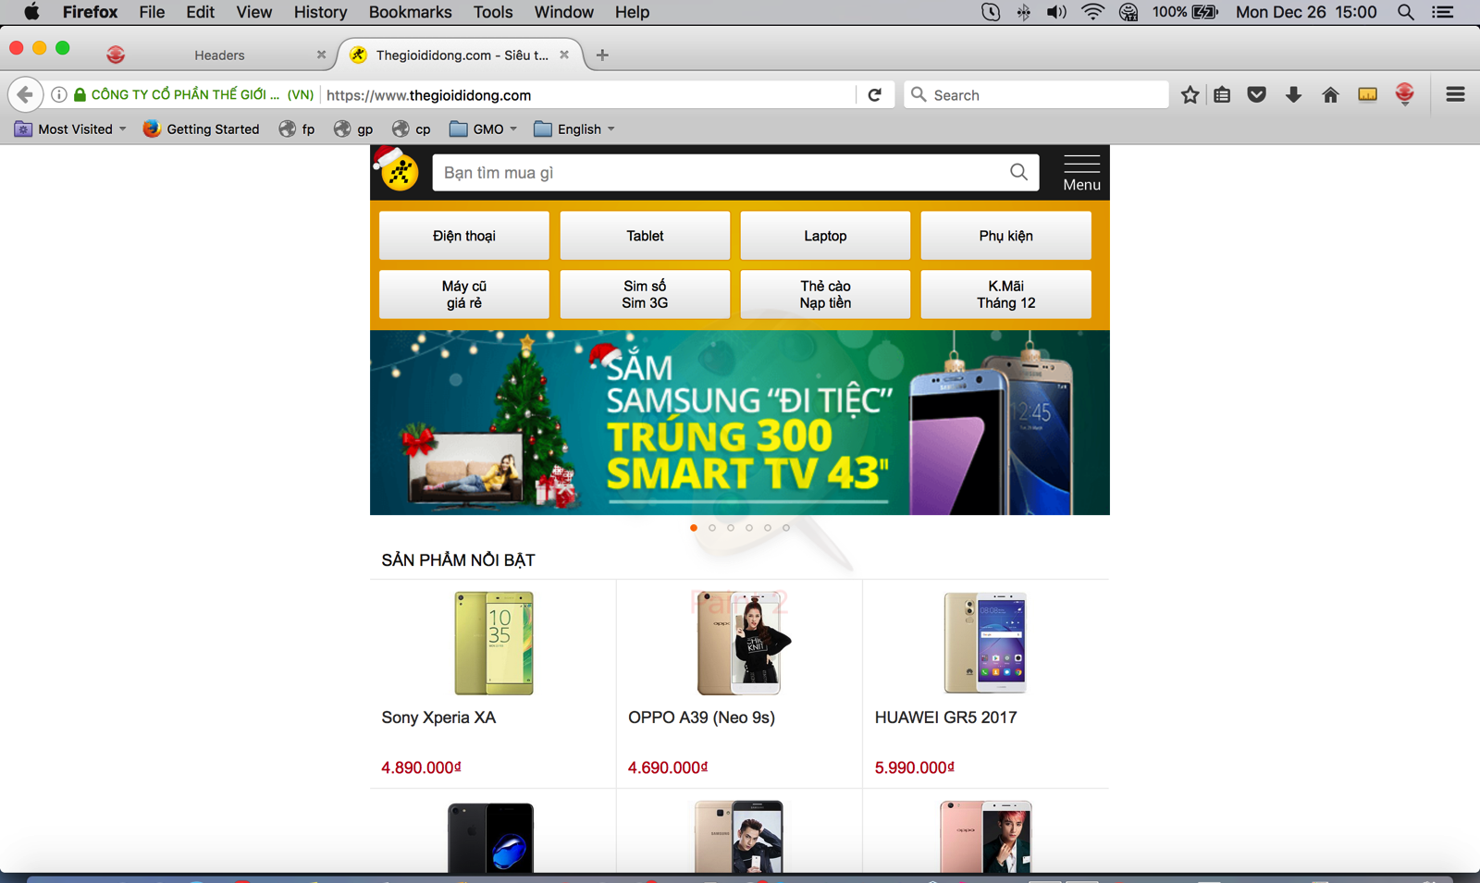
B.1.2. Addon Modify Header
Vd: trang web sau khi được modify header user-agent

Slide 22
B.1.2. Addon Modify Header
Xem thêm danh sách user-agent tại đây:
http://www.useragentstring.com/pages/useragentstring.php?typ=Mobile%20Browser

Slide 23
B.2.1. Console.log
Xem thêm cách lệnh ghi log ra cửa sổ debug tại đây:
https://viblo.asia/hcminh901/posts/PwRkgWyMkEd

Slide 24
B.2.2. Định nghĩa hàm writeLog
/** * ForReading(1), ForWriting(2), ForAppending(8) * TristateUseUnicode(-1), TristateUseASCII(0), TristateUseDefault(-2) */ function writeLog(line) { var fso = new ActiveXObject("Scripting.FileSystemObject"); var _file; try { _file = fso.OpenTextFile('log.txt', 8, true, -1); _file.WriteLine(line); } finally { if (_file) { _file.Close(); } } }

